Slide 1

ФИНАНСОВАЯ ГРАМОТНОСТЬ НА ИНТЕЛЛЕКТУАЛЬНО-РАЗВЛЕКАТЕЛЬНЫХ ИГРАХ
Направление: Образовательные и просветительские проекты финансовой грамотности для взрослых
Наименование субъекта: Пермский край
Автор практики: Отделение по Пермскому краю Уральского главного управления Центрального банка Российской Федерации (Банк России), Ощепков Иван Алексеевич, 8 (342) 218-72-56, 57svc_gramota@cbr.ru

Slide 2
О ПРОЕКТЕ

Slide 3

СУТЬ ПРОЕКТА
В 2024 году Отделение Пермь Банка России разработало
и апробировало новый способ финансового просвещения населения, участвующего в городских квизах
(интеллектуально-развлекательных играх)
Сочетание игровых элементов и образовательного контента
позволяет ускорить процесс формирования финансовой
культуры граждан и повышает их мотивацию
к личному финансовому просвещению

Slide 4


ЗАДАЧИ ПРОЕКТА
Темы, представленные в вопросах и информационных карточках:
инфляция
страхование
дачные финансы
фишинг
социальные финансовые услуги
финансовые пирамиды
телефонное мошенничество
дропперы и другие
Помимо образовательной функции решается задача информирования
населения об актуальных событиях и мероприятиях Банка России:
Монетная неделя
Всероссийский онлайн-зачет по финансовой грамотности
День открытых дверей
другие мероприятия и проекты по финансовой грамотности

Slide 5


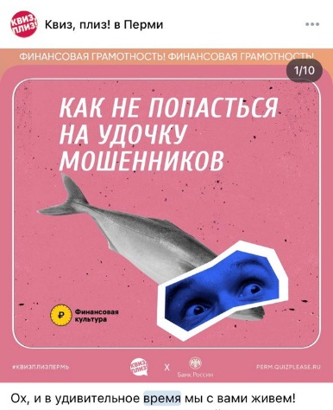
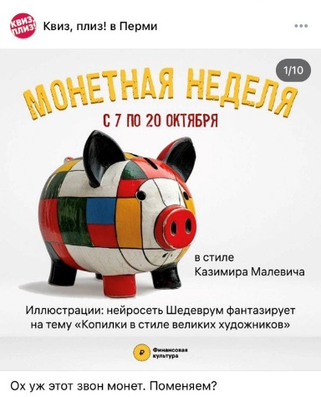
ФОРМАТ ПРОЕКТА
I ЭТАП – ИГРОВОЙ
(офлайн)
Вопросы по финансовой грамотности
в стиле «Что? Где? Когда?»
непосредственно во время
проведения квиза
II ЭТАП – ОБРАЗОВАТЕЛЬНЫЙ (онлайн)*
Размещение информационных карточек по финансовой грамотности в группе квиза
в социальных сетях
* как правило, карточки в социальных сетях размещаются на следующий день после проведения I этапа,
при этом вопрос квиза и онлайн-карточки связаны тематически

Slide 6
ПРИМЕРЫ ВОПРОСОВ

Slide 7
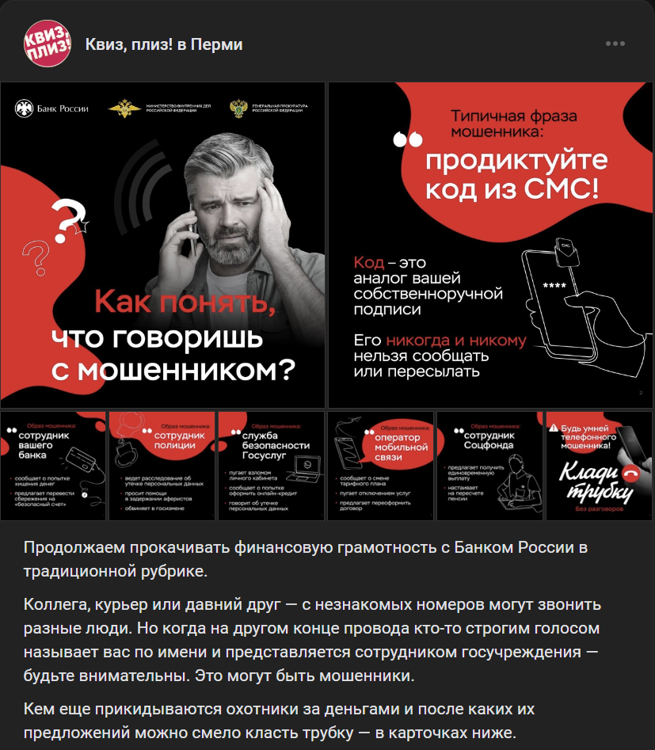
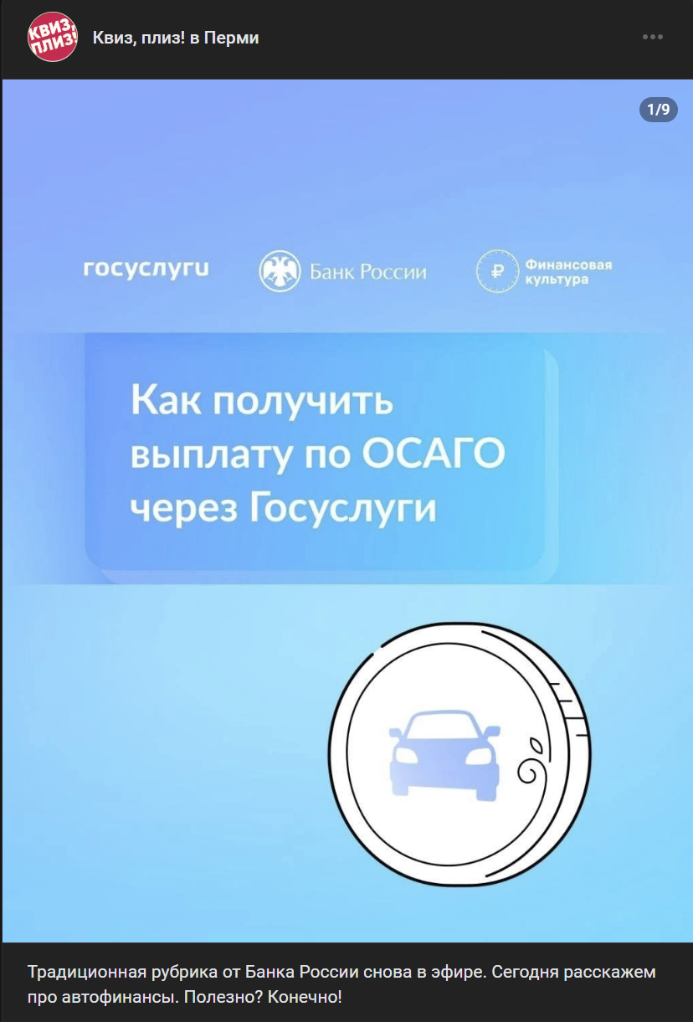

ВОПРОСЫ НА КВИЗАХ и ПУБЛИКАЦИИ В СОЦСЕТЯХ
Вопрос: На просветительском портале по финансовой
грамотности fincult.info один из разделов посвящен
историям людей, которые столкнулись с мошенниками,
и советам, как лучше себя вести в подобных ситуациях.
В честь какого САДОВОГО ИНВЕНТАРЯ назван этот раздел?
Ответ: Грабли
Вопрос: На рубеже XIX-XX веков это имущество страховалось в качестве «корабля, выполняющего навигацию по суше».
О каком СРЕДСТВЕ ПЕРЕДВИЖЕНИЯ идет речь?
Ответ: Автомобиль

Slide 8
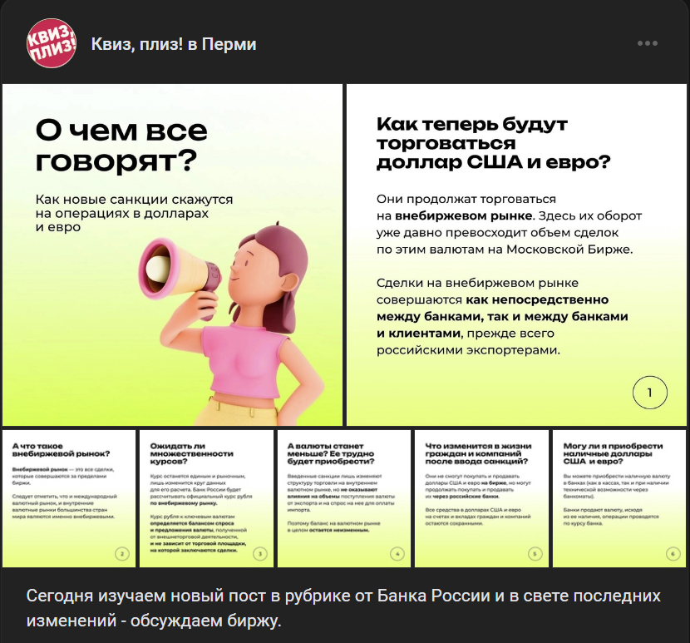
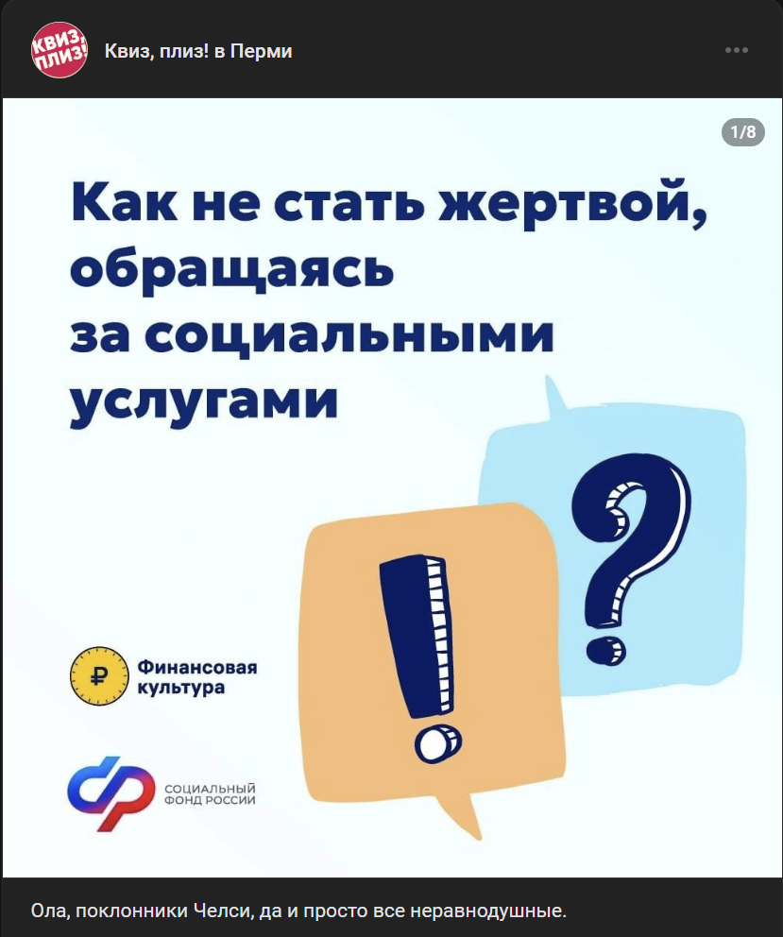

ВОПРОСЫ НА КВИЗАХ и ПУБЛИКАЦИИ В СОЦСЕТЯХ
Вопрос: С точки зрения Йохана Хёйзинги, вместе
с этим учреждением зачастую употребляется слово «игра», поскольку люди рассчитывают на выигрыш в условиях неопределенности в надежде на будущее везение.
О каком ФИНАНСОВОМ ИНСТИТУТЕ идет речь?
Ответ: Биржа
Вопрос: В первые годы существования команды на её эмблеме был изображен герб Королевского госпиталя,
в котором лечились и жили ветераны английской армии.
Все они любили посещать матчи клуба, поэтому стадион был забит людьми преклонного возраста.
Назовите появившееся из-за этого ПРОЗВИЩЕ команды?
Ответ: Пенсионеры (футбольный клуб «Челси»)

Slide 9
ДОСТИГНУТЫЕ РЕЗУЛЬТАТЫ

Slide 10

ДОСТИГНУТЫЕ РЕЗУЛЬТАТЫ
Охват проекта в 2024 году составил:
2,8 тысячи человек в офлайн формате на квизах;
10,5 тысяч человек онлайн формате
в мессенджере Telegram;
28,5 тысяч человек онлайн формате в социальной сети ВКонтакте
> 40 тыс.
человек

Slide 11
КОНТАКТЫ

Slide 12

Отделение по Пермскому краю
Уральского главного управления
Центрального банка Российской Федерации
(Банк России)
Начальник экономического отдела
Ощепков Иван Алексеевич
+7 (342) 218-72-56
57svc_gramota@cbr.ru
Интеллектуально-развлекательная игра
«Квиз, плиз!» в г. Пермь
Организатор
Хадеев Алексей Эдуардович
+7 (912) 487-68-35
perm@quizplease.ru

